Slide 1
Bienvenue!
Français 3
mercredi, le sept septembre

Slide 2
Travail de cloche
Écrivez une phrase au conditionel qui n’est pas un hypothèse irréel.

Slide 3
Bienvenue!
Français 3
mercredi, le sept septembre

Slide 4
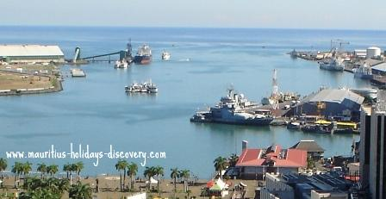
Ȋle Maurice (Mauritius) is an independent francophone island nation whose prosperity can be traced to its establishing a free port at its capital, Port-Louis.

Slide 5
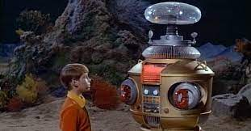
AVERTISSEMENT!
Exam: La Tulipe noire
Friday, September 9

Slide 6
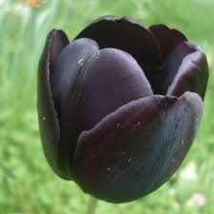

Slide 7
Devoirs

Slide 8
Billet de sortie
Écrivez une phrase au passé proche qui parle de cette classe de français.

